Slide 1
KRESBA KRYCHLE

Slide 2
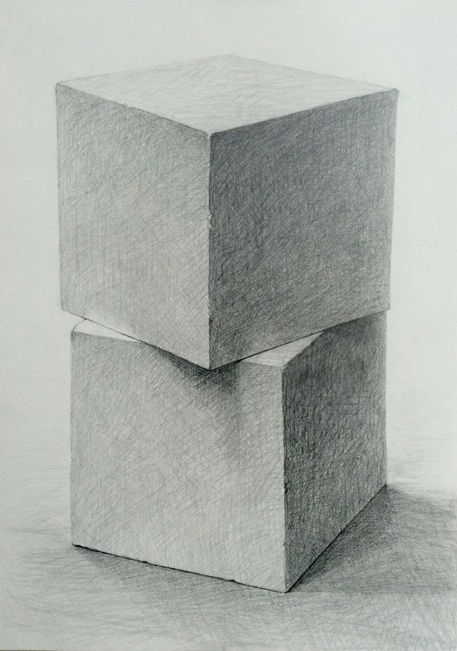
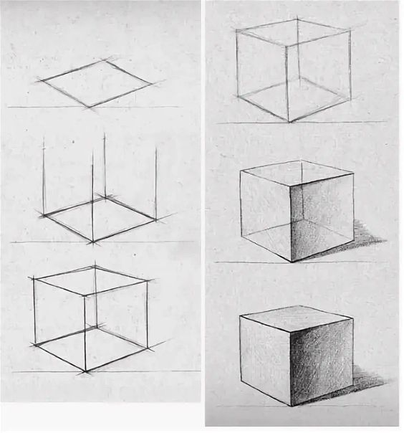

Slide 3
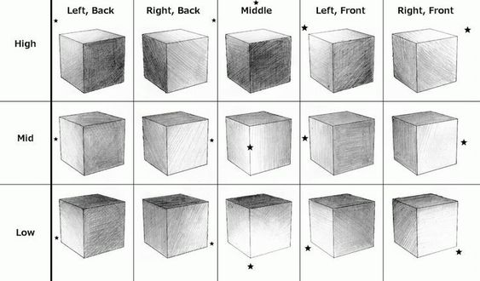

Slide 4
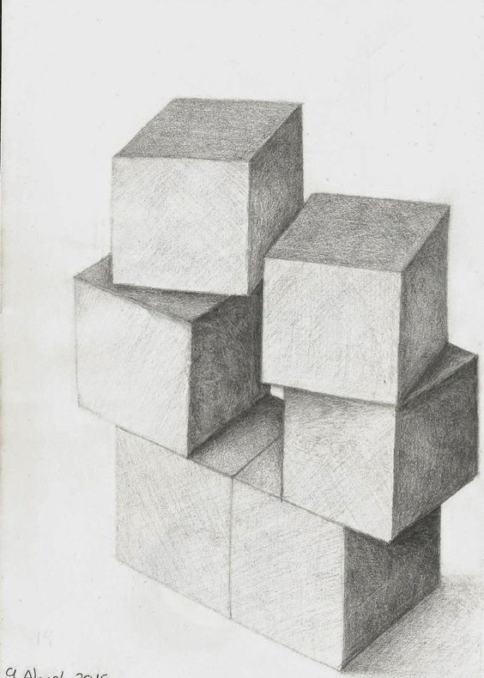
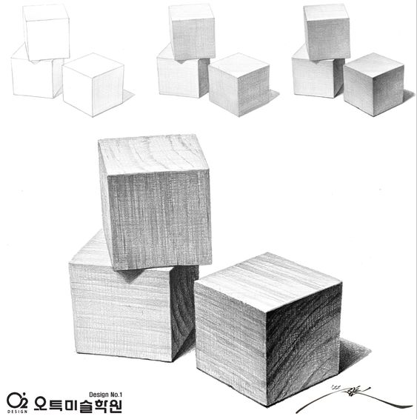

Slide 5
INSTRUKCE – kresba krychle
Tréninková kresba tužkou na náčrtkový papír.
Práce s chybou, je možné zkoušet více kreseb na jeden papír, dokud se to nepovede.
Při nejasnostech jak na to je možné využít postupy a doporučení na zelené tabuli.
KRITÉRIA: 1. Kresba tužkou.
2. Minimálně dvě kostičky umístěné na desce stolu.
3. Důraz na prostor – světlo a stín.

